Slide 1
Муниципальная программа «Развитие сферы культуры муниципального образования «Северодвинск» за 2020 год Отчет о реализации Оценка эффективности

Slide 2
Структура Программы
Подпрограмма 1 «Сохранение культурного наследия Северодвинска»:
Задача 1 – «Повышение уровня физической сохранности объектов культурного наследия»;
Задача 2 – «Повышение уровня самосознания населения в вопросах использования и сохранения объектов культурного наследия».
Задача 3 – «Популяризация объектов культурного наследия и местных достопримечательностей»
Подпрограмма 2 «Развитие культурного потенциала Северодвинска»:
Задача 1 – «Развитие библиотечного дела»;
Задача 2 – «Развитие музейного дела»;
Задача 3 – «Укрепление кадрового потенциала сферы культуры»;
Задача 4 – «Поддержка профессионального искусства и народного творчества».
Подпрограмма 3 «Развитие системы дополнительного художественного эстетического воспитания детей и подростков»:
Задача 1 – «Стимулирование творческой самореализации молодых дарований»;
Задача 2 – «Повышение качества и доступности муниципальных услуг дополнительного образования детей и подростков в сфере культуры».
Обеспечивающая подпрограмма

Slide 3
Оценка достижения показателей цели и задач,
выполнения мероприятий
(административных мероприятий) Программы в 2020 году
Наименование критерия | Значение критерия
Количество показателей цели | 7
Средний индекс достижения плановых значений показателей цели Программы | 1,041
Количество показателей задач Программы | 20
Средний индекс достижения плановых значений показателей задач Программы | 1,086
Количество показателей мероприятий (административных мероприятий) Программы | 135
Средний индекс достижения плановых значений показателей мероприятий (административных мероприятий) Программы | 1,000

Slide 4
Достижение значений показателей цели
N | Наименование показателя | План | Факт
1 | Удовлетворенность населения Северодвинска качеством услуг в сфере культуры, % | 90,6 | 95,7
2 | Посещаемость учреждений культуры Северодвинска, чел. | 365 000 | 384 932
3 | Доля отремонтированных объектов культурного наследия и памятников истории и культуры, расположенных на территории муниципального образования «Северодвинск», по отношению к общему количеству памятников муниципального образования, % | 16,3 | 16,3
4 | Доля учреждений культуры и школ искусств, имеющих свой сайт в информационно-телекоммуникационной сети «Интернет», в общем количестве учреждений культуры и школ искусств Северодвинска, % | 100 | 100
5 | Доля работников учреждений культуры (основной персонал), повысивших квалификацию, к общему числу работников основного персонала учреждений культуры, % | 18,6 | 18,6
6 | Доля работников школ искусств (основной персонал), повысивших квалификацию, к общему числу работников основного персонала школ искусств, % | 25,8 | 30,3
7 | Доля муниципальных учреждений культуры и школ искусств, в которых отсутствуют штрафы за нарушение требований пожарной безопасности, % | 100 | 100

Slide 5
Подпрограмма 1 «Сохранение культурного наследия Северодвинска»: достижение показателей задач
N | Наименование задачи / показателя | План | Факт
Задача 1 «Повышение уровня физической сохранности объектов культурного наследия»
1 | Количество музейных предметов, представленных (во всех формах) зрителю в год из числа музейных предметов, отреставрированных за последние 2 года, ед. | 14 | 14
2 | Количество передвижных выставок МБУК «СГКМ», ед. | 3 | 3
3 | Объем передвижного фонда МБУК «СГКМ» для экспонирования, ед. | 14 | 14
Задача 2 «Повышение уровня самосознания населения в вопросах использования и сохранения объектов культурного наследия»
1 | Количество публикаций, связанных с сохранением и использованием объектов культурного наследия (памятников истории, культуры, археологии), в средствах массовой информации, ед. | 8 | 8
2 | Среднее количество посетителей на одной выставке, ед. | 730 | 773
Задача 3 «Популяризация объектов культурного наследия и местных достопримечательностей»
1 | Количество объектов из числа культурного наследия и городских достопримечательностей, обеспеченных знаками навигации, ед. | 9 | 9
2 | Количество объектов культурного наследия и местных достопримечательностей, информация о которых размещена на интернет ресурсах, занимающихся популяризацией объектов культурного наследия и местных достопримечательностей, ед. | 5 | 5

Slide 6
Подпрограмма 2 «Развитие культурного потенциала Северодвинска»: достижение показателей задач
N | Наименование задачи / показателя | План | Факт
Задача 1 «Развитие библиотечного дела»
1 | Количество выданных документов МБУ «МБС», ед. | 640 000 | 648 862
2 | Количество библиографических записей в электронном каталоге МБУ «МБС», ед. | 121 000 | 122 158
Задача 2 «Развитие музейного дела»
1 | Количество выставок (экспозиций)» МБУК «СГКМ», ед. | 20 | 20
2 | Доля представленных (во всех формах) зрителю музейных предметов в общем количестве музейных предметов основного фонда, % | 16 | 16,7
3 | Количество посещений филиала МБУК «СГКМ» в селе Ненокса, ед. | 770 | 854
Задача 3 «Укрепление кадрового потенциала сферы культуры»
1 | Доля специалистов, повысивших квалификацию, к общему числу специалистов, % | 15 | 36,8
2 | Количество внедренных инновационных форм работы, ед. | 4 | 4
Задача 4 «Поддержка профессионального искусства и народного творчества»
1 | Средняя заполняемость зрительных залов, % | 53,9 | 53,3
2 | Доля муниципальных учреждений культуры и школ искусств, выполняющих показатели муниципального задания в полном объеме, % | 100 | 100

Slide 7
Подпрограмма 3 «Развитие системы дополнительного художественного эстетического воспитания детей и подростков»: достижение показателей задач
N | Наименование задачи/показателя | План | Факт
Задача 1 «Стимулирование творческой самореализации молодых дарований»
1 | Доля лауреатов и дипломантов детских творческих конкурсов в общем количестве учащихся, % | 55,4 | 56,7
2 | Доля детей, привлекаемых к участию в творческих мероприятиях, в общем числе детей от 6 до 17 лет, % | 15,2 | 15,9
Задача 2 «Повышение качества и доступности муниципальных услуг дополнительного образования детей и подростков в сфере культуры»
1 | Доля учащихся, обучающихся на «4» и «5», к общему числу учащихся, % | 92,0 | 90,0
2 | Количество учебных классов, оснащенных новым учебным оборудованием, ед. | 41 | 41

Slide 8
Финансирование Программы
Индекс освоения бюджетных средств – 1,0

Slide 9
Динамика финансирования Программы из вышестоящих бюджетов

Slide 10
Сведения о привлечении бюджетных ассигнований из вышестоящих бюджетов
Наименование государственной программы и источника финансирования | Объем, тыс. рублей
ВСЕГО: | 30 979,5
ГП АО «Культура Русского Севера» (в том числе 12 176,0 тыс. руб. из федерального бюджета) | 25 653,5
ГП АО «Развитие образования и науки Архангельской области» | 4 229,6
ГП АО «Патриотическое воспитание, развитие физической культуры, спорта, туризма и повышение эффективности реализации молодежной политики в Архангельской области» | 890,0
Резервный Фонд Правительства Архангельской области | 206,4

Slide 11
Основные результаты реализации Программы за 2020 год
N | Наименование результата | 2019 год | 2020 год
1 | Уровень удовлетворенности населения Северодвинска качеством услуг в сфере культуры по результатам опроса, % | 93,3 | 95,7
2 | Количество посетителей учреждений культуры, чел. | 806 045 | 384 932
3 | На укрепление материально-технической базы учреждений культуры и школ искусств направлено, тыс. руб. | 81 701,5 | 56 035,3
 | - произведены ремонты на сумму | 31 150,3 | 16 243,2
 | - приобретены основные средства на сумму | 50 551,2 | 39 792,1
4 | Достигнут уровень среднемесячной заработной платы, руб.
 | - работников учреждений культуры | 41 821,88 | 44 336,12
 | - педагогов детских школ искусств | 45 863,38 | 51 521,00
5 | Количество лауреатов и дипломантов региональных, российских и международных конкурсах, чел. | 691 | 972

Slide 12
Направления расходования средств
Приобретение основных средств
Ремонты

Slide 13
Приобретение основных средств
В целях обеспечения основной деятельности
учебное оборудование, инвентарь и музыкальные инструменты для школ искусств
кресла для лекционного зала, световое оборудование для большого зала ЦКиОМ
книги и брошюры для библиотек в количестве 6 039 экземпляров
- спортивно-развлекательный комплекс «Веревочный парк» для Парка культуры и отдыха
- оборудование и декорации для городских мероприятий
- театральное и сценическое оснащение (декорации, костюмы, реквизит) для Драмтеатра
В целях обеспечения безопасности
оборудование для системы видеонаблюдения Парка культуры и отдыха
- комплект ограждений аттракционов Парка культуры и отдыха
В целях профилактики Covid 2019
специализированное оборудование и инвентарь в целях профилактики распространения новой коронавирусной инфекции (рециркуляторы, стойки для рециркуляторов, сенсорные дозаторы, термометры бесконтактные)
В целях обеспечения комфортных условий для посетителей, расширения перечня услуг
офисная мебель для библиотек
комплекты звукового и светового оборудования для Дворца молодежи Строитель и ЦКиОМ
звукоусилительная аппаратура для библиотеки «Мир знаний»
спортивные уличные тренажеры для Парка культуры и отдыха

Slide 14
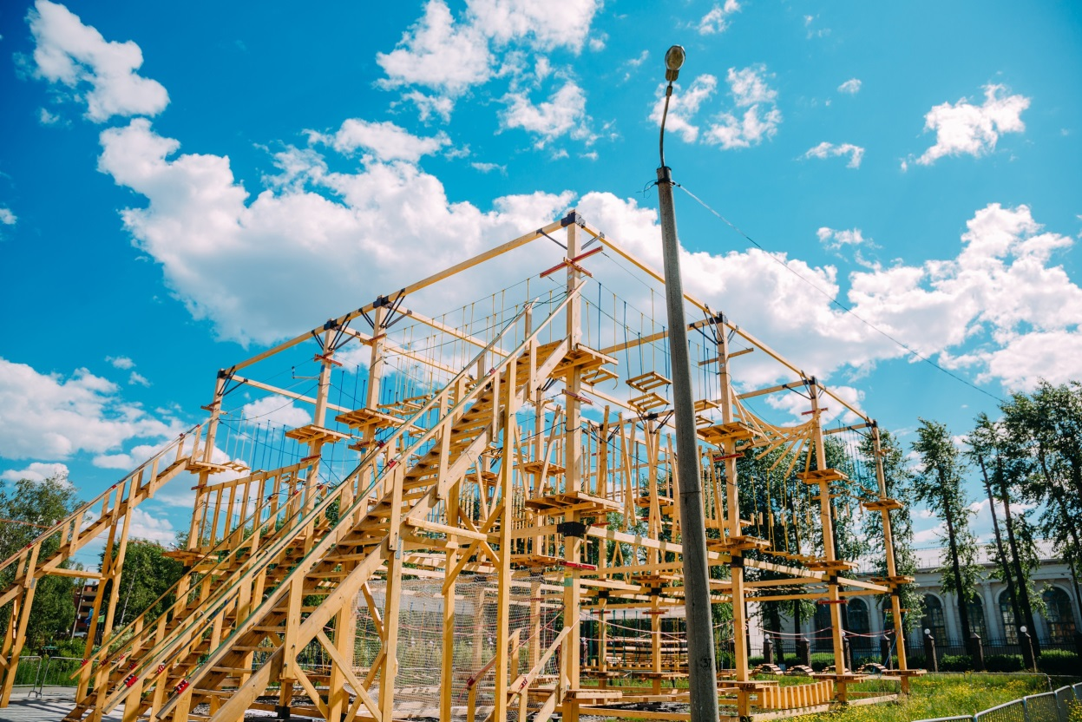
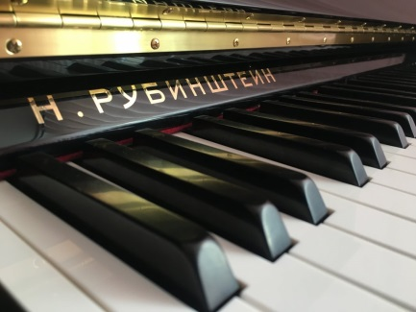
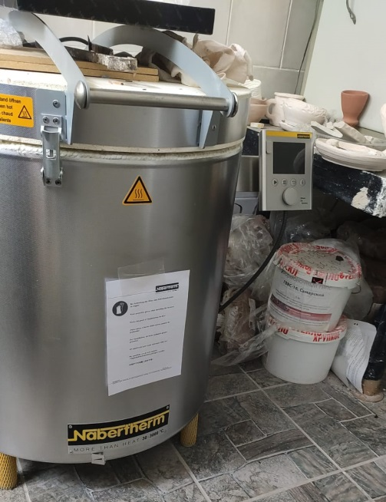
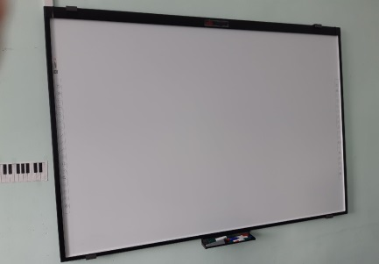
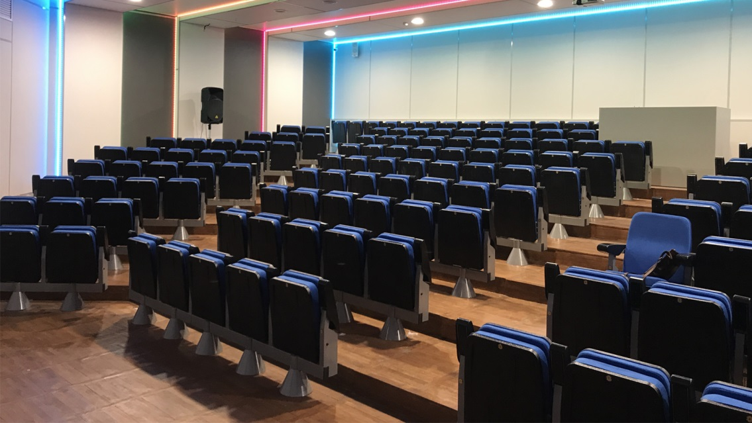
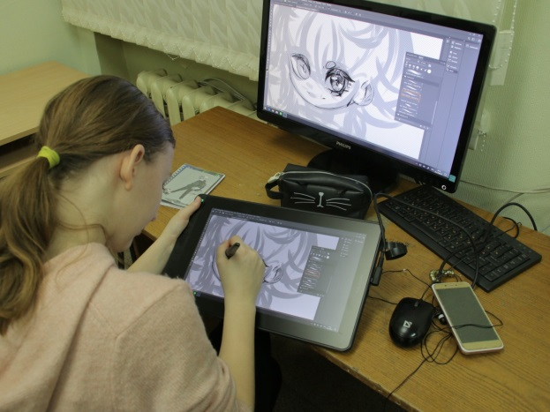
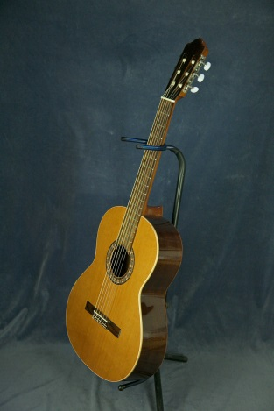
Приобретение основных средств

Slide 15
Ремонтные работы
Школы искусств:
текущий ремонт по устройству гидроизоляции фасада здания ДХШ № 2 (завершающий этап)
ремонт системы отопления ДШИ 34, ДХШ № 2
ремонт сети наружного освещения, системы водоснабжения и фекальной канализации ДХШ № 2
геотехнический мониторинг здания ДШИ № 34
Учреждения культуры:
замена оконных блоков в библиотеках
замена радиаторов отопления
ремонт помещений библиотек
электромонтажные работы на объектах Парка культуры и отдыха
ремонтные работы аттракциона «Орбита» в Парке культуры и отдыха
ремонт пола малого зала ЦКиОМ

Slide 16
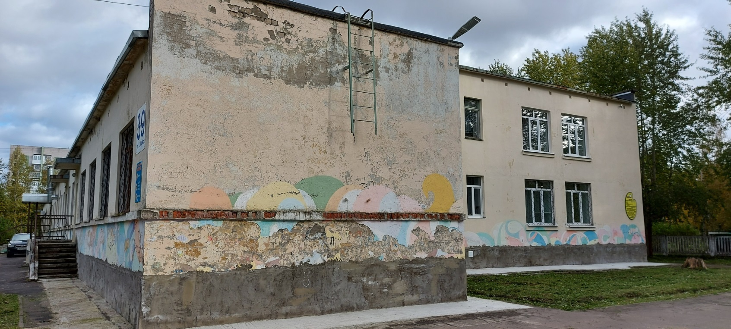
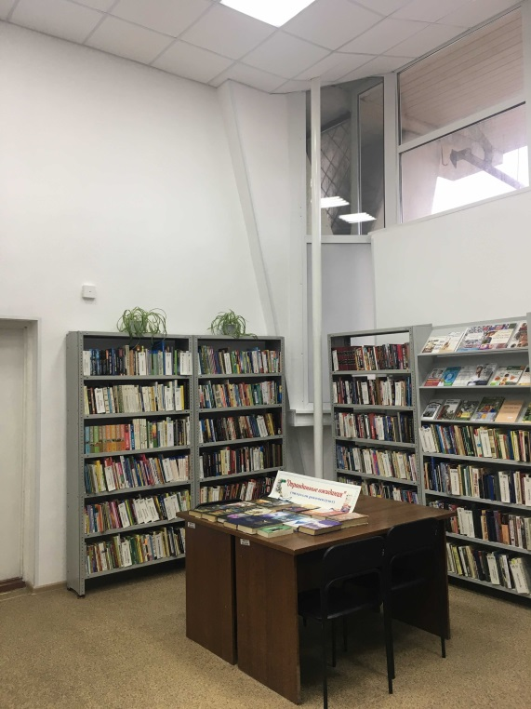
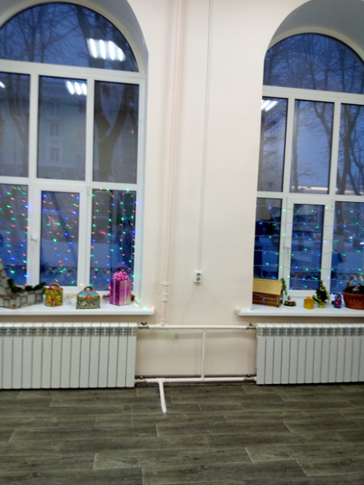
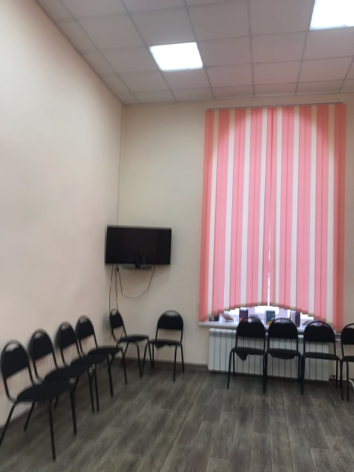
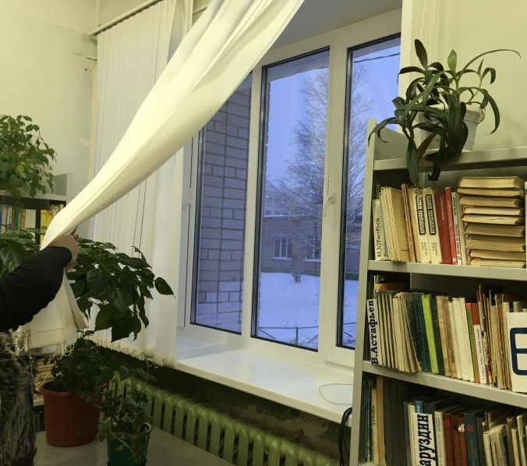
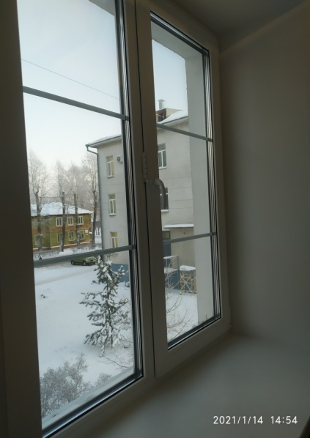
Ремонтные работы

Slide 17
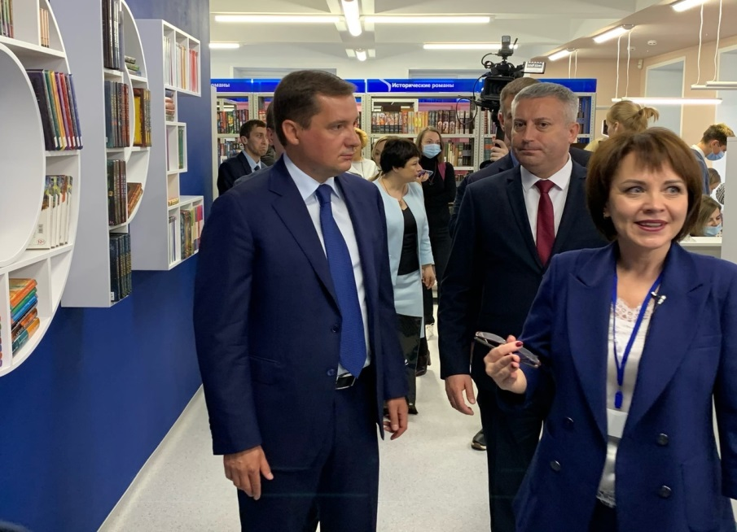
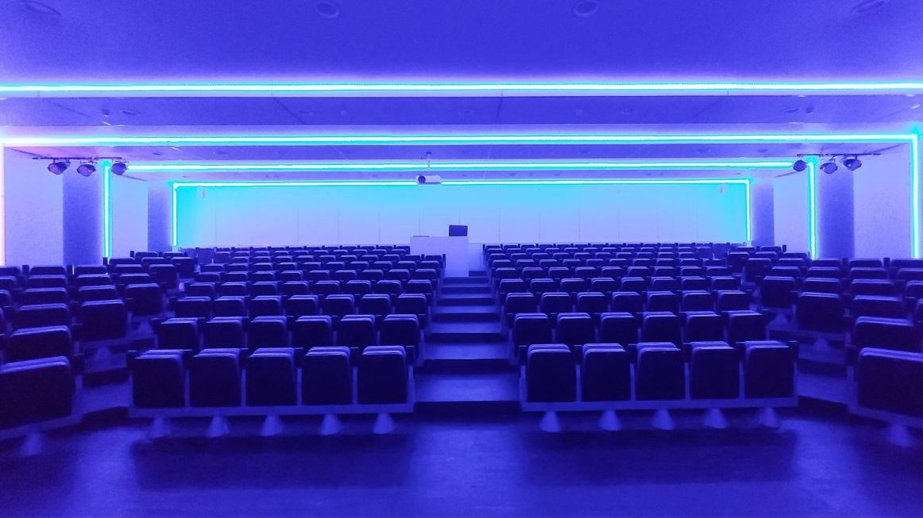
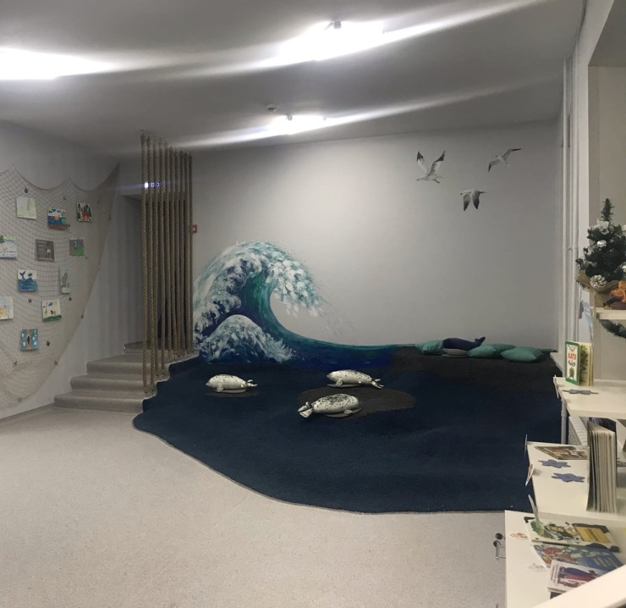
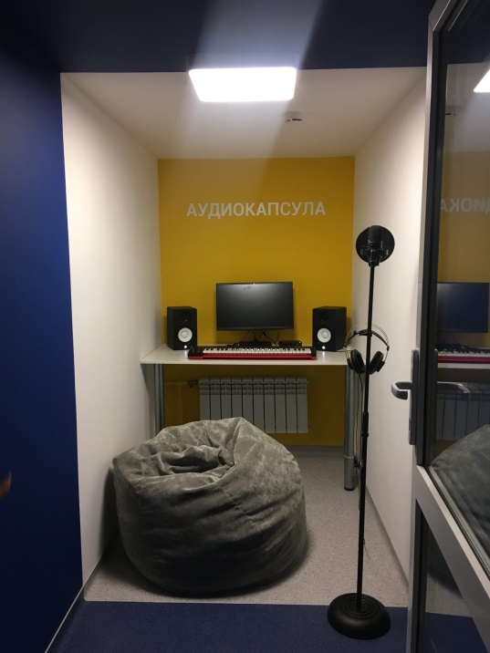
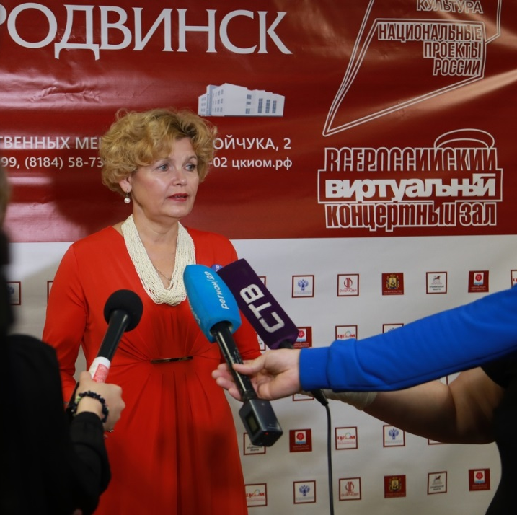
Яркие события и мероприятия

Slide 18
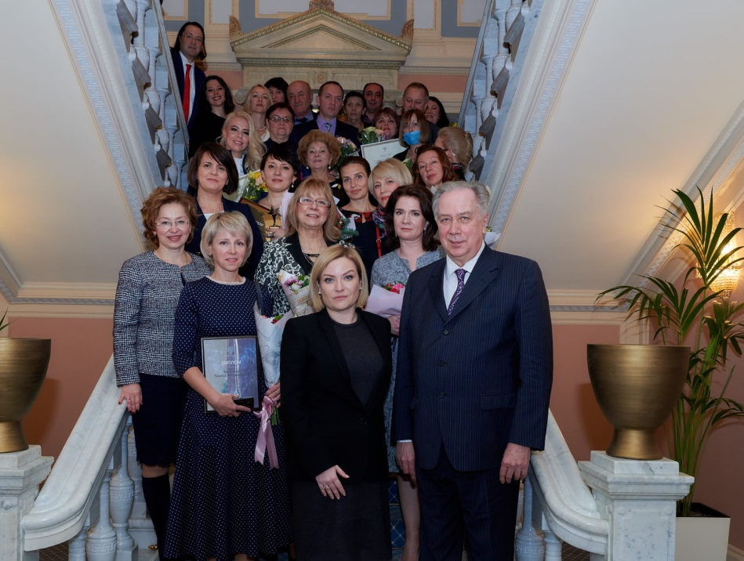

Slide 19
Управление реализацией Программы
Взаимодействие:
с участниками программы – 11 подведомственными учреждениями
(с 28.04.2020 – с 10 подведомственными учреждениями)
- с органами исполнительной власти Архангельской области
- с органами Администрации Северодвинска
Управление и контроль:
- разработка, осуществление и корректировка Плана реализации
муниципальной программы (степень выполнения Плана составила 98,3 балла)
- контроль над реализацией муниципальной программы (анализ отчетов учреждений, совещания, консультации)
своевременное внесение изменений в муниципальную программу (3 постановления о внесении изменений)

Slide 20
Оценка эффективности реализации Программы
Наименование критерия | Значение критерия
Индекс освоения бюджетных средств, выделенных на реализацию Программы | 1,000
Индекс достижения плановых значений показателей Программы | 1,049
Показатель качества планирования Программы | 0,975
Критерий эффективности реализации Программы | 1,023
Оценка эффективности реализации Программы в 2020 году:
эффективный уровень реализации муниципальной программы в отчетном периоде.

